Slide 1
Χριστουγεννιάτικα Αινίγματα
από το Elniplex

Slide 2
Είναι του χρόνου η πιο κρύα εποχή αλλά μας φέρνει την πιο ωραία γιορτή! Είναι:

Slide 3
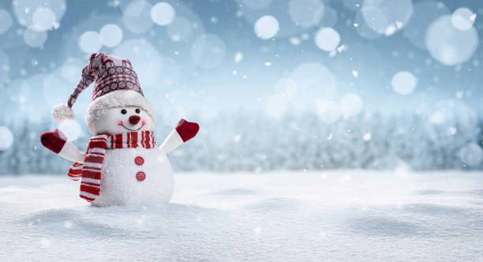
Ο Χειμώνας

Slide 4
Κόκκινα ρούχα φοράει και δώρα πολλά κουβαλάει! Είναι:

Slide 5
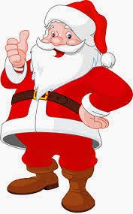
Ο Άγιος Βασίλης

Slide 6
Tων ταράνδων αρχηγός και του Άγιου Βασίλη οδηγός! Είναι:

Slide 7
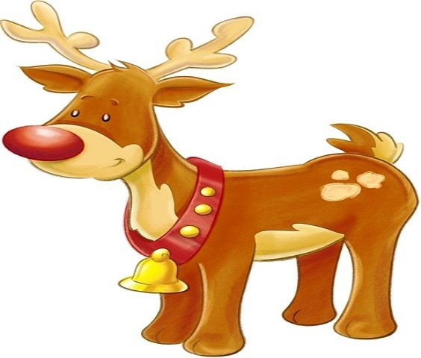
Ο Ρούντολφ

Slide 8
Είναι άσπροι και λαχταριστοί και με άχνη ζάχαρη πολλή! Είναι:

Slide 9
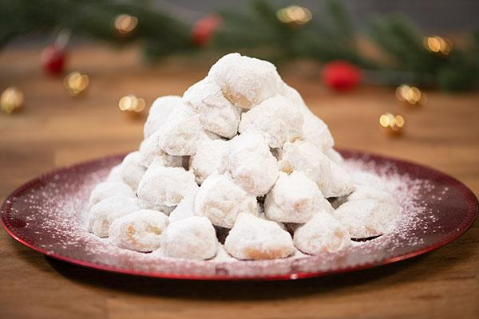
Οι κουραμπιέδες

Slide 10
Μέσα σ’ αυτόν ο Άγιος Βασίλης τα δώρα βάζει. Τα φορτώνει στο έλκηθρο και στα παιδιά τα μοιράζει! Είναι:

Slide 11
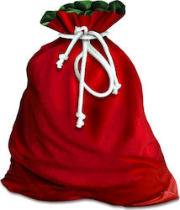
Ο σάκος

Slide 12
Την τρώνε τα Χριστούγεννα ψητή Την τρώμε τα Χριστούγεννα ψητή και με ρυζάκι γεμιστή! Είναι:

Slide 13
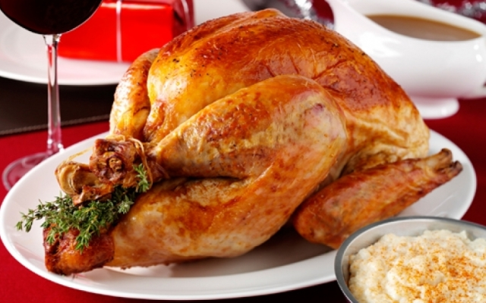
Η γαλοπούλα

Slide 14
Το σέρνει ο Ρούντολφ το ελαφάκι που έχει μύτη σαν λαμπάκι! Είναι:

Slide 15
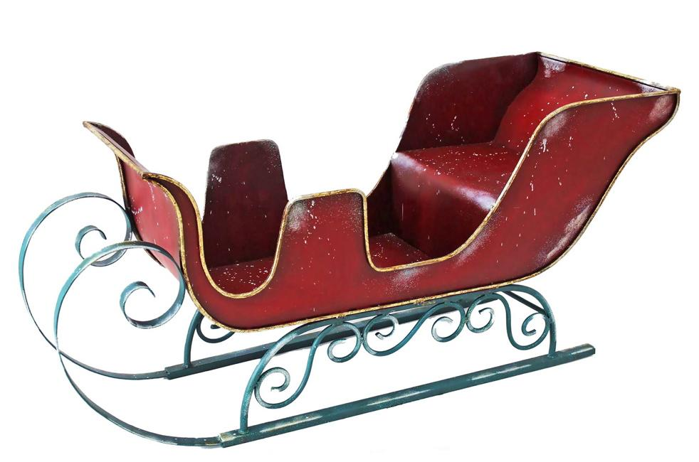
Το έλκηθρο

Slide 16
Πάνω το γεμίζουμε με φώτα και στολίδια και από κάτω βρίσκουμε ένα σωρό παιχνίδια! Είναι:

Slide 17
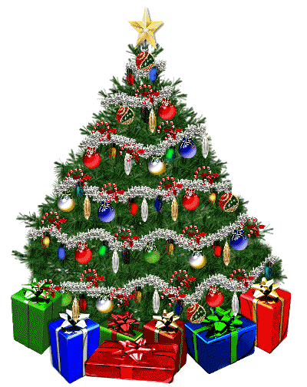
Το έλατο

Slide 18
Μέσα σ’ αυτήν γεννήθηκε ο μικρός Χριστός για να σκορπίσει της αγάπης, το Άγιο Φως! Είναι:

Slide 19
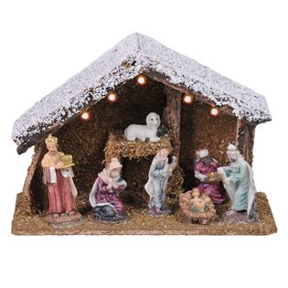
Η Φάτνη

Slide 20
Με αυτό τα κάλαντα θα πω για τον νεογέννητο Χριστό! Είναι:

Slide 21
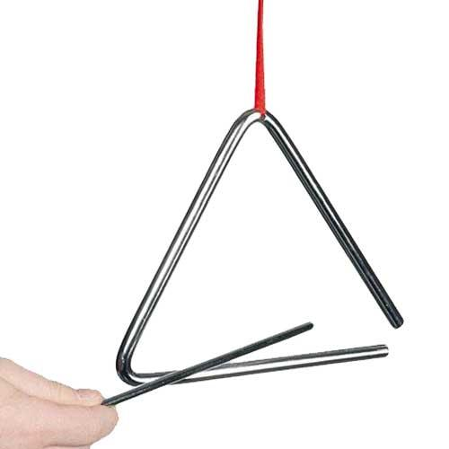
Το Τρίγωνο

Slide 22
Είναι κοντοί και γελαστοί του Άγιου Βασίλη οι βοηθοί! Είναι:

Slide 23
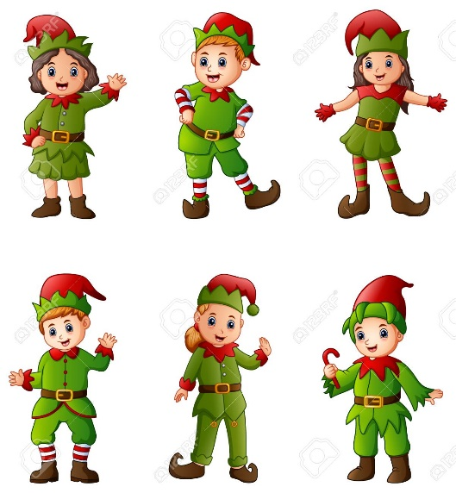
Οι Νάνοι

